Slide 1
Sesión 4

Slide 2
Expresiones lógicas
Expresiones (lógicas) que tienen solo dos posibles valores: verdadero o falso
>>> 5 == 5
True
>>> 5 == 6
False
>>> type(True)
<class ‘bool’>
>>> type(False)
<class ‘bool’>

Slide 3
Operadores de comparación
Igualdad ==
Desigualdad !=
Mayor que >
Menor que <
Mayor o igual que >=
Menor o igual que <=
Identidad is / is not

Slide 4
Operadores lógicos
Nos permiten combinar expresiones lógicas
Son tres
and todas las condiciones deben cumplirse
or alguna de las condiciones deben cumplirse
not invierte el valor de la expresión
NOTA: Cualquier valor no vacío se interpreta como True

Slide 5
Ejecución condicional
Nos permite cambiar el flujo de ejecución del programa dependiendo de condiciones que pueden o no cumplirse

Slide 6
Instrucción if
if condicion:
print(“Se cumplió la condición”)
Se cumple
NOTA:
Prestar atención a la sintaxis.
La indentación debe ser consistente. Lo más convencional es usar 4 espacios por nivel.
¿Condición?
No se cumple
if condicion:
pass

Slide 7
Ejecución alternativa
if condicion:
print(“Se cumplió la condición”)
else:
print(“No se cumplió la condición”)
No se cumple
Se cumple
¿Condición?

Slide 8
Condicionales encadenadas
if condicion1:
print(“Se cumplió la condición 1”)
elif condicion2:
print(“Se cumplió la condición 2”)
elif condicion3:
print(“Se cumplió la condición 3”)
else:
print(“Ninguna se cumplió”)
Se cumple
¿1?
Se cumple
¿2?
Se cumple
¿3?

Slide 9
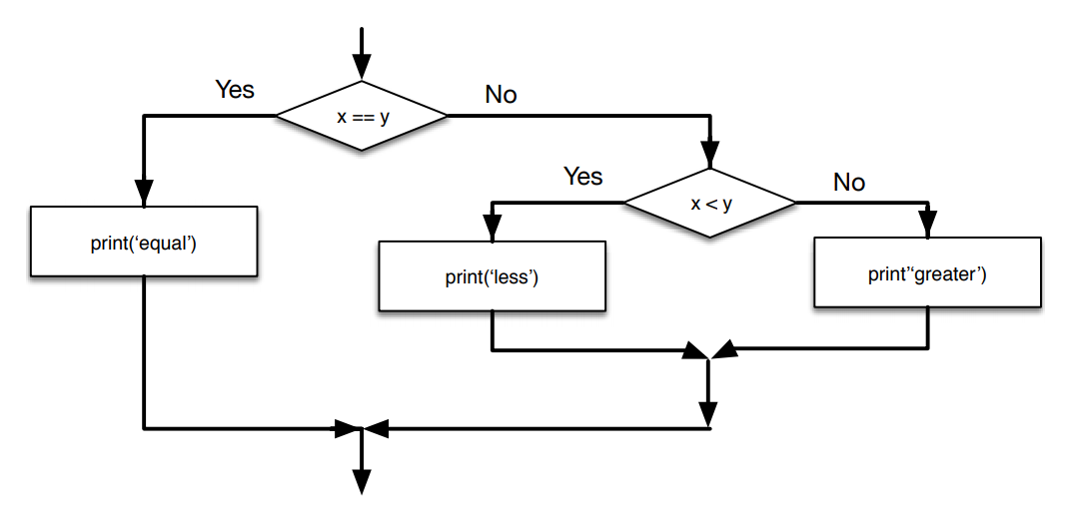
Condicionales anidados
if condicion1:
print(“Se cumplió la condición 1”)
else:
if condicion2:
print(“Se cumplió la condición 2”)
else:
print(“Ninguna se cumplió”)

Slide 10
Simplificación con operadores lógicos
if 0 < x:
if x < 10:
print(“x es positivo de un solo dígito”)
if 0 < x and x < 10:
print(“x es positivo de un solo dígito”)

Slide 11
Excepciones
>>> prompt = "What is the air velocity of an unladen swallow?\n"
>>> speed = input(prompt)
What is the air velocity of an unladen swallow?
What do you mean, an African or a European swallow?
>>> int(speed)
ValueError: invalid literal for int() with base 10:
>>>

Slide 12
Revisar conversión de °C a °F

Slide 13
inp = input(Ingresa temperatura en °C:')
try:
celsius = float(inp)
fahr = 1.8 * celsius + 32.0
print(“°F”, fahr)
except:
print(‘Ingresa un número')

Slide 14
Assertions
assert es una palabra reservada que toma una expresión lógica y en caso de que el resultado sea False provoca una excepción.
assert type(5) == int, “Error”
...
except AssertionError as e:
print(e)

Slide 15
Quiz 4

Slide 16
Ejercicios 4

